Slide 1








ANALISIS KONTRIBUSI KETIMPANGAN GENDER, KEBEBASAN EKONOMI, DAN PERSEPSI KORUPSI TERHADAP DAYA SAING NASIONAL NEGARA BERKEMBANG DI ASEAN TAHUN 2010-2019

Slide 2
AGENDA
BAB
PENDAHULUAN
METODOLOGI PENELITIAN
TEMUAN PENELITIAN DAN PEMBAHASAN
BAB
Latar Belakang, Rumusan Masalah, Tujuan Penelitian, dan Manfaat Penelitian
Gambaran Umum Objek Penelitian, Temuan Hasil Penelitian dan Pembahasan
04
01
BAB
PENUTUPAN
BAB
Data dan Sumber Data, Metode Pengumpulan Data, Metode Analisis Data
03
Kesimpulan dan Saran
05

Slide 3
BAB I.
PENDAHULUAN

Slide 4
LATAR BELAKANG
Korupsi biasa terjadi ketika atasan berbagi suap dengan bawahan supaya tidak mengkritik mereka dan setuju dengan melakukan kontrak diluar prosuder hukum yang tepat. Korupsi di suatu perusahaan terjadi dimana pejabat menerima suap untuk mengungkap rahasia perusahaan/organisasi pesaingnya.
Globalisasi merupakan pergerakan
kondisi masyarakat global yang
semakin berkembang dan terhubung.
Dengan kata lain, perkembangan
globalisasi yang bergerak cepat
menimbulkan suatu tantangan
Besar perihal persangan antar negara
Seiring dengan globalisasi, isu kesetaraan gender menjadi isu yang relevan menyangkut keterpaduan antara kerjasama laki-laki dan perempuan di segala bidang. Masih terdapat gap capaian manfaat hasil pembangunan pada perempuan terhadap laki-laki yang terkait dengan kebutuhan dasar manusia untuk memperoleh pekerjaan.
Forum ASEAN terbentuk untuk
mendorong pemerataan dan MEA
terbentuk salah satunya untuk
mendorong daya saing ekonomi
negara anggotanya
Pada dasarnya, Kebebasan ekonomi memiliki nilai dan merupakan komponen penting berkehidupan manusia, otonom, dan pemberdayaan pribadi. Kebebasan ekonomi juga memberikan dampak positif untuk kemajuan dan kesuksesan ekonomi. Setiap aspek terukur dari kebebasan ekonomi memiliki pengaruh yang signifikan terhadap pertumbuhan ekonomi dan kemakmuran.
Muncul Objek Penelitian

Slide 5
IDENTIFIKASI MASALAH
Berdasarkan uraian latar belakang di atas, masalah yang teridentifikasi adalah sebagai berikut:
Minimnya informasi terkait kontribusi ketimpangan gender, kebebasan ekonomi, dan persepsi korupsi terhadap daya saing nasional negara berkembang ASEAN tahun 2010-2019.
Kurangnya pemahaman masyarakat terkait pentingnya meningkatkan daya saing nasional.

Slide 6
RUMUSAN MASALAH
Bagaimana kontribusi Ketimpangan Gender secara parsial terhadap daya saing nasional negara berkembang di ASEAN tahun 2010-2019?
Bagaimana kontribusi Kebebasan Ekonomi secara parsial terhadap daya saing nasional negara berkembang di ASEAN tahun 2010-2019?
Bagaimana kontribusi Persepsi Korupsi secara parsial terhadap daya saing nasional negara berkembang di ASEAN tahun 2010-2019?
Bagaimana kontribusi Ketimpangan Gender, Kebebasan Ekonomi, dan Persepsi Korupsi Ketimpangan Gender secara simultan terhadap daya saing nasional negara berkembang di ASEAN tahun 2010-2019?

Slide 7

TUJUAN PENELITIAN
Mendapatkan hasil pengaruh Ketimpangan Gender secara parsial terhadap daya saing nasional negara berkembang di ASEAN tahun 2010-2019
Mendapatkan hasil pengaruh Kebebasan Ekonomi secara parsial terhadap daya saing nasional negara berkembang di ASEAN tahun 2010-2019
Mendapatkan hasil pengaruh Persepsi Korupsi secara parsial terhadap daya saing nasional negara berkembang di ASEAN tahun 2010-2019?
Mendapatkan hasil pengaruh Ketimpangan Gender secara parsial terhadap daya saing nasional negara berkembang di ASEAN tahun 2010-2019
Mendapatkan hasil pengaruh Ketimpangan Gender, Kebebasan Ekonomi, dan Persepsi Korupsi secara simultan terhadap daya saing nasional negara berkembang di ASEAN tahun 2010-2019

Slide 8
BAB III.
METODOLOGI PENELITIAN

Slide 9
Data dan Sumber Data
Global Competitiveness (World Economic Forum)
Ketimpangan Gender (United Nation Development Progamme)
Kebebasan Ekonomi (The Heritage)
Corruption Perseption (Index Transparency International)
Data Deskripsi Kuantitatif
Periode 2010-2019 di 6 Negara Berkembang Asia Tenggara (Indonesia, Malaysia, Thailand, Vietnam, Kamboja dan Filipina)
Metode Pengumpulan Data
Studi Kepustakaan dan Data Sekunder yang didapat melalui lembaga terkait antara lain, World Bank, United Nation Development Progamme, Transparency International, The Heritage

Slide 10
Metode Analisis Data
Pendekatan Kuantitatif menggunakan metode analisis regresi data panel dengan alat bantu RStudio
Teknik Analisis Data
Penentuan Model Estimasi (Common Effect Model atau Pooled Least Square (PLS), Fixed Effect Model (FE), Random Effect Model (RE))
Uji chow
Uji hausman
Lagrange Multiplier
Uji Asumsi Klasik
Uji Multikolinearitas
Uji Heterokedastisitas
Uji Hipotesis
Uji Signifikansi (Uji T)
Uji signifikansi simultan (uji F)
Koefisien Determinasi R2
$$Yit = β0 + β1 Xit + β2 Xit + β3 Xit+ ℇit$$

Slide 11
BAB IV
TEMUAN PENELITIAN DAN PEMBAHASAN

Slide 12
GambaranUmum Objek Penelitian

Slide 13
GambaranUmum Objek Penelitian

Slide 14
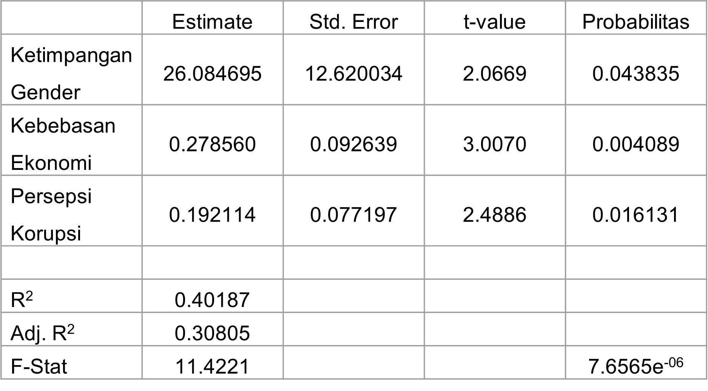
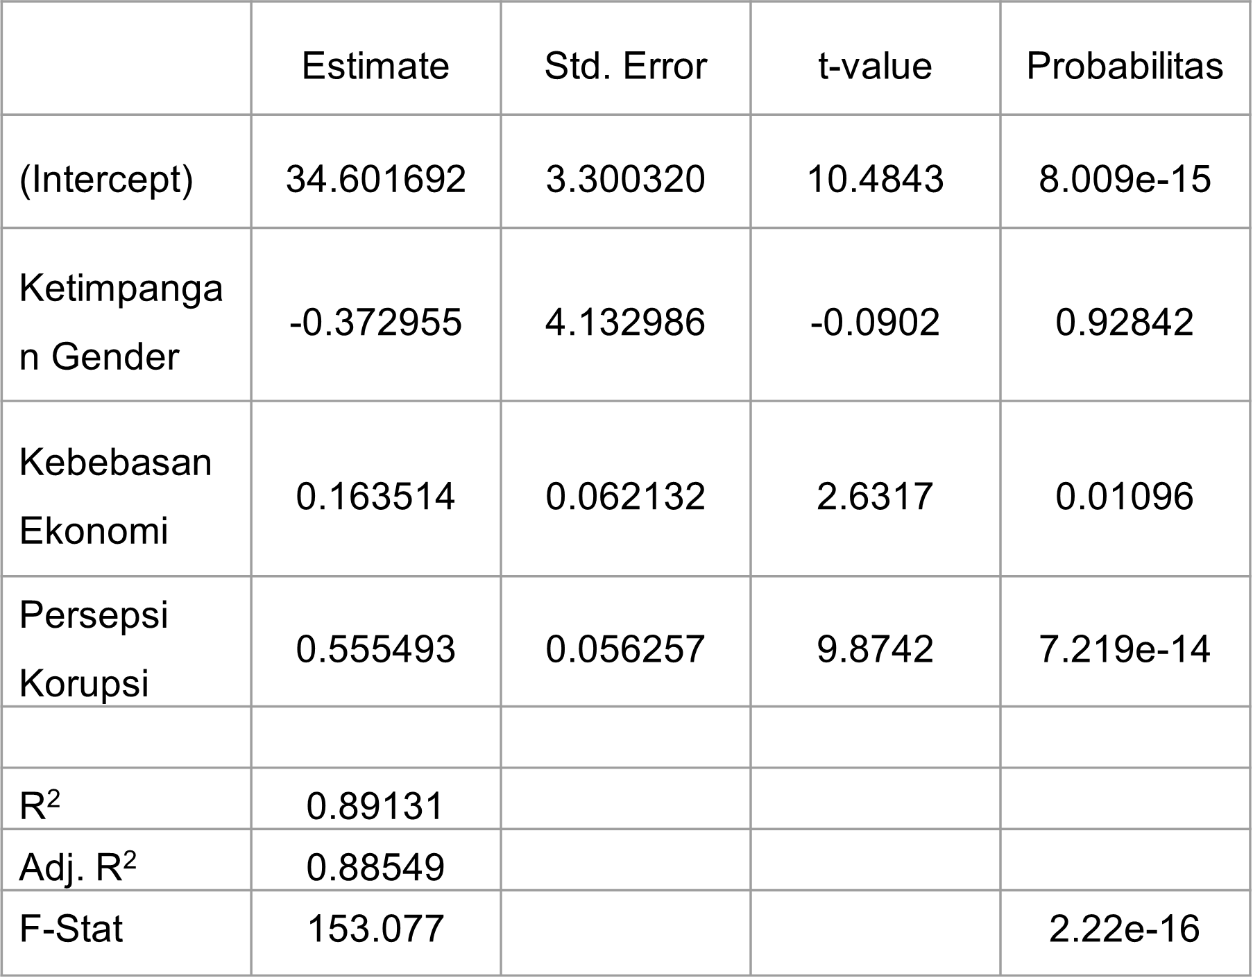
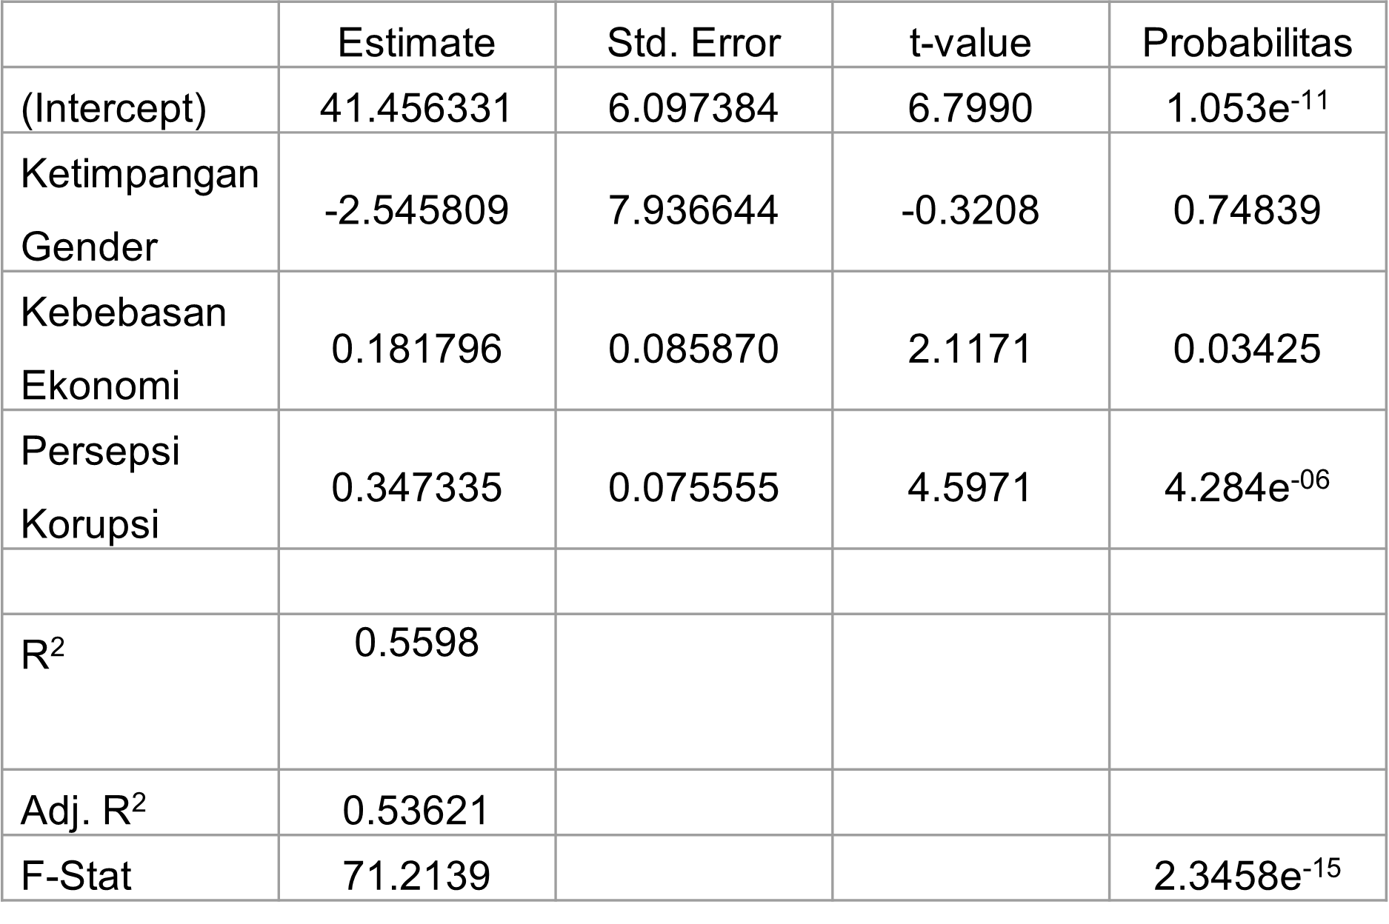
Temuan Hasil Penelitian
Hasil Estimasi Fixed Effect Model
Hasil Estimasi Common Effect Model
Hasil Estimasi Random Effect Model

Slide 15
Temuan Hasil Penelitian
Hasil Uji Chow
Effect Test | Statistic | P-Value
Cross-section F | 12.822 | 4.365e⁻⁰⁸
Hasil Uji Haussman
Effect Test | Statistic | P-Value
Cross-section random | 33.283 | 2.807e⁻⁰⁷

Slide 16
Temuan Hasil Penelitian
Hasil Estimasi Model Terpilih
Fixed Effect Model
 | Estimate | Std. Error | t-value | Probabilitas
Ketimpangan Gender | 26.084695 | 12.620034 | 2.0669 | 0.043835
Kebebasan Ekonomi | 0.278560 | 0.092639 | 3.0070 | 0.004089
Persepsi Korupsi | 0.192114 | 0.077197 | 2.4886 | 0.016131
R² | 0.40187
Adj. R² | 0.30805
F-Stat | 11.4221 |  |  | 7.6565e⁻⁰⁶

Slide 17
Uji Asumsi Klasik
Uji Multikolinieritas
 | Ketimpangan Gender | Kebebasan Ekonomi | Persepsi Korupsi
Ketimpangan Gender | 1.0000000 | -0.2974356 | -0.6582727
Kebebasan Ekonomi | -0.2974356 | 1.0000000 | 0.7012801
Persepsi Korupsi | -0.6582727 | 0.7012801 | 1.0000000

Slide 18
Uji Asumsi Klasik
Uji Heteroskesdasititas
Breusch-Pagan | df | P-Value
4.0402 | 3 | 0.2572

Slide 19
Pembahasan
Pengaruh Ketimpangan Gender Terhadap Daya Saing Nasional
Berdasarkan hipotesis, Ketimpangan Gender memiliki pengaruh terhadap Daya Saing Nasional Negara Berkembang di ASEAN periode 2010-2019 dengan nilai Estimate 26.084695 dan nilai Probabilitas sebesar 0.043835. Artinya setiap Ketimpangan Gender meningkat satu satuan, maka akan berpengraruh terhadap Daya Saing Nasional sebesar 26.084695 dan berpengrauh signifikan terhadap Daya Saing Nasional negara berkembang di ASEAN periode 2010-2019.
Pengaruh Kebebasan Ekonomi Terhadap Daya Saing Nasional
Berdasarkan hipotesis, Kebebasan Ekonomi memiliki pengaruh terhadap Daya Saing Nasional Negara Berkembang di ASEAN periode 2010-2019 dengan nilai Estimate 0.278560 dengan nilai Probabilitas 0.004089. Artinya setiap Kebebasan Ekonomi meningkat satu satuan, maka akan menambah 0.278560 dan berpengaruh signifikan terhadap Daya Saing Nasional negara berkembang si ASEAN periode 2010-2019.
Pengaruh Persepsi Korupsi Terhadap Daya Saing Nasional
Berdasarkan hipotesis, Persepsi Korupsi memiliki pengaruh terhadap Daya Saing Nasional Negara Berkembang di ASEAN periode 2010-2019 dengan nilai Estimate 0.192114 dengan nilai Probabilitas 0.016131. Artinya setiap Persepsi Korupsi meningkat satu satuan, maka akan menambah 0.192114 dan berpengaruh signifikan terhadap Daya Saing Nasional negara berkembang si ASEAN periode 2010-2019.
Pengaruh Ketimpangan Gender, Kebebasan Ekonomi, Persepsi Korupsi Terhadap Daya Saing Nasional
Berdasarkan hipotesis, Ketimpangan Gender, Kebebasan Ekonomi, Persepsi Korupsi Terhadap Daya Saing Nasional Negara Berkembang di ASEAN terhadap Daya Saing Nasional periode 2010-2019 dengan nilai F-Stat 11.4221 dan probabilitas 7.6565e⁻⁰⁶. Artinya Ketimpangan Gender, Kebebasan Ekonomi, Persepsi Korupsi berpengarus signifikan terhadap Daya Saing Nasional Negara Berkembang di ASEAN periode 2010-2019.

Slide 20
BAB V
Penutup

Slide 21
Kesimpulan
Ketimpangan Gender berpengaruh signifikan dan menunjukkan arah hubungan yang positif terhadap Daya saing Nasional dengan tingkat kepercayaan 30% di negara yang diteliti. Hubungan ini menjelaskan bahwa ketimpangan gender yang terjadi di negara yang diteliti memberikan pengaruh dengan nilai Estimate 26.084695 dan nilai Probabilitas sebesar 0.043835 terhadap Daya Saing Nasional di negara tersebut.
Kebebasan Ekonomi berpengruh signifikan dan menunjukan arah positif terhadap Daya Saing Nasional dengan tingkat kepercayaan 30% di negara yang diteliti. Hubungan ini menjelaskan bahwa semakin terbukanya ekonomi antar antar negara akan memberikan pengaruh dengan nilai Estimate 26.084695 dan nilai Probabilitas sebesar 0.043835 yang baik terhadap Daya Saing Nasional.
Persepsi Korupsi berpengaruh signifikan dan menunjukkan arah hubungan yang positif terhadap Daya Saing Nasional dengan tingkat kepercayaan 30% di negara yang diteliti. Hubungan ini memiliki arti jika nilai persepsi korupsi meningkat (semakin berkurang praktik korupsi di negara tersebut) akan memberikan pengaruh dengan nilai Estimate 0.192114 dengan nilai Probabilitas 0.016131 yang baik terhadap Daya Saing Nasional.
Ketimpangan Gender, Kebebasan Ekonomi, dan Persepsi Korupsi berpengaruh signifikan secara bersama-sama dengan nilai F-Stat 11.4221 dan probabilitas 7.6565e⁻⁰⁶ terhadap Daya Saing Nasional di negara-negara yang diteliti. Sehingga, jika terjadi perubahan pada ketimpangan gender, kebebasan ekonomi, dan persepsi korupsi di suatu negara secara bersamaan, maka dapat mempengaruhi Daya Saing Nasional.

Slide 22
Saran
Bagi Pemerintah
Walaupun ketimpangan gender memiliki pengaruh positif terhadap Daya Saing Nasional. Mengurangi ketimpangan gender tetap harus dilakukan karena itu merupakan hak setiap manusia baik itu laki-laki atau perempuan. Diantaranya dengan peningkatan indicator Kesehatan, pemberdayaan (edukasi), dan status ekonomi (representasi politik dan ketenagakerjaan). Diharapkan dengan berkurangnya diskriminasi gender dapat menghasilkan sumber daya manusia baik laki-laki atau perempuan yang dapat bersaing secara nasional maupun internasional.
Lebih terbuka terkait kebijakan kebebasan ekonomi serta mendorong meningkatkan pemahaman dan penghargaan public yang lebih apreiatif pada hak-hak ekonomi yang didasarkan pada (1) pilihan pribadi (2) pertukaran sukarela yang dikoordinasikan oleh pasar (3) kebebasan untuk memasuki dan berkompetisi dalam pasar (4) perindungan atas pribadi-pribadi dan harta benda milik rakyat dari agresi pihak lain. Karena hal ini dapat membuka pasar lebih terbuka dan dapat lapangan kerja baru terbuka juga lebih luas.
Mengurangi praktik korupsi merupakan langkah yang baik untuk negara dan berpengaruh juga terhadap peningkatan Daya Saing Nasional, sehingga diharapkan pemerintah dalam menyusun kebijakan menurunkan tingkat korupsi terlaksana dengan baik. Karena dari prningkatan Daya Saing Nasional otomatis meningkatkan 12 pilar daya saing yaitu institusi, infrastuktur, ekonomi makro, kesehatan, akses pendidikan tinggi dan pelatihan, pasar yang efisien, pasar tenaga kerja berfungsi baik, berkembangnya pasar keuangan, meningkatkan penggunaan teknologi, pengembangan ukuran pasar domestic maupun luar negeri, meningkatnya kemampuan bisnis, dan meningkatnya inovasi.
Bagi Masyarakat
Mayarakat diharapkan lebih menyadari ketimpangan gender, bahwa setiap manusia memiliki hak yang sama baik laki-laki maupun perempuan.
Masyarakat diharapkan lebih menyadari terkait kebijakan ekonomi, karena kebebasan ekonomi dapat memerangi kemiskinan.
Masyarakat diharapkan lebih berkontrubi dalam peningkatkan Daya saing nasional dengan mengurangi praktik korupsi di lingkungan masyarakat.
Bagi Peneliti Selanjutnya
Dapat menggunakan tahun penelitian terbaru agar mendapatkan hasil penelitian yang sesuai dengan kondisi ketimpangan gender, kebebasan ekonomi, persepsi korupsi, dan daya saing nasional terbaru.
Dapat menggunakan variabel- variabel lain untuk memperluas wawasan.
Dapat menggunakan alat analisis lain untuk mendapatkan pandangan dan wawasan lain.

Slide 23
TERIMA KASIH

